Slide 1
Git 기본사용법
동의과학대학교 컴퓨터정보과

Slide 2
Git 저장소 만들기
Git 저장소를 만드는 2가지 방법
기존 디렉토리를 Git 저장소로 만들기 (현재 작업 중인 디렉토리 대상)
기존 저장소를 복사(clone)하기 (서버 등 다른 컴퓨터 프로젝트 복사)

Slide 3
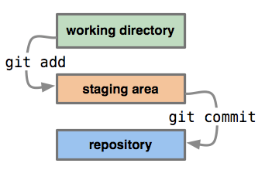
Git 저장소 만들기
기존 디렉토리를 Git 저장소로 만들기
프로젝트 디렉토리로 이동하여 다음 명령 실행
$ git init
아직 프로젝트 디렉토리의 어떤 파일도 버전 관리가 시작되지 않았음
버전 관리할 파일을 git 명령으로 추가하고 커밋해야 관리가 시작됨
$ git add *.c // 관리할 파일 추가
$ git add readme.txt // 관리할 파일 추가
$ git commit -m 'first version' // 저장
userhome
project
…
…
project
project
.git
…
…

Slide 4
Git 저장소 만들기
기존 저장소를 복사하기
서버 등 다른 컴퓨터의 프로젝트를 로컬 컴퓨터로 복사
기존 저장소를 복사해 올 디렉토리로 이동 후 다음 명령 실행
$ git clone [url]
예) userhome 디렉토리에서 다음 명령 실행
$ git clone https://github.com/gituser/project
Userhome 디렉토리에 project 이름의 Git 저장소가 복사됨
다른 디렉토리 이름으로도 저장할 수 있음
$ git clone [url] newDirectory
userhome
…
…
project
.git
…
…

Slide 5
Git 저장소 만들기
실습 : git clone으로 기존 저장소를 복사하기
복사할 저장소 url : https://github.com/leereilly/hello-world-java
$ git clone [url]
$ git clone https://github.com/leereilly/hello-world-java
Userhome 디렉토리에 project 이름의 Git 저장소가 복사됨
다른 디렉토리 이름으로도 저장할 수 있음
$ git clone [url] newDirectory
$ git clone https://github.com/leereilly/hello-world-java hello
userhome
Hello-world-java
hello
.git
…

Slide 6
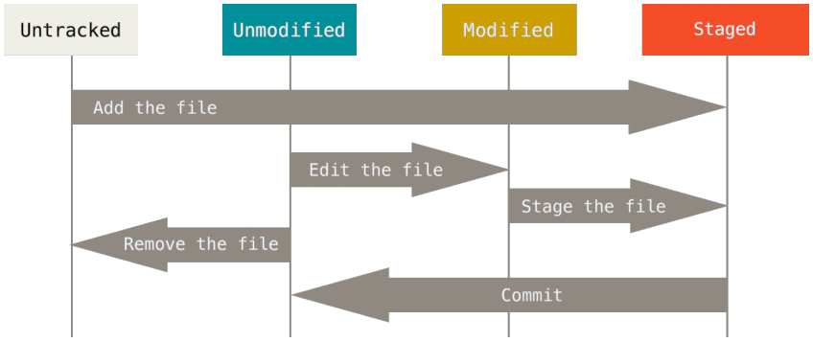
워킹 디렉토리 파일의 라이프 사이클
Untracked (관리대상 아님)
Unmodified
Files on
Working Directory
Modified
Tracked (관리대상)
Staged
untracked
tracked

Slide 7
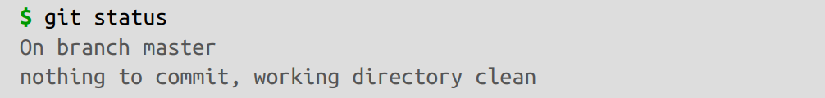
수정하고 저장소에 저장하기 (1)
워킹 디렉토리의 파일 상태 확인하기
$ git status
수정한 내용이 없으면 위와 같이 표시됨
현재 브랜치가 master임을 표시. (* 브랜치에 관한 이야기는 이후에 다시 정리함)

Slide 8
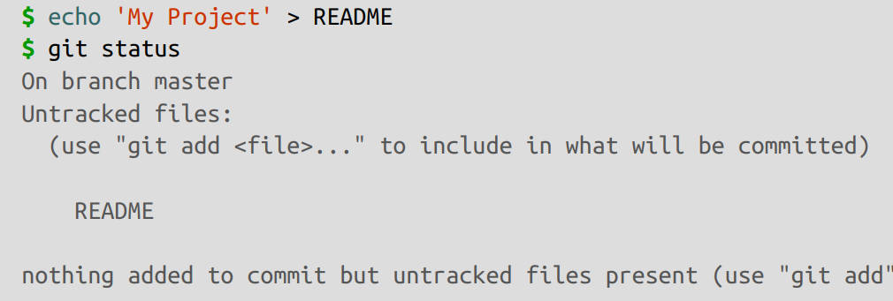
수정하고 저장소에 저장하기 (2)
새 파일(README)을 생성하고 상태 확인하기
Untracked 파일 목록에 README 표시됨
$ git add README
위 명령으로 Tracked 상태가 되지 않는 한 절대로 저장되지 않음
보통 소스코드를 컴파일 해서 생성되는 실행파일 등은 자동으로 제외됨

Slide 9
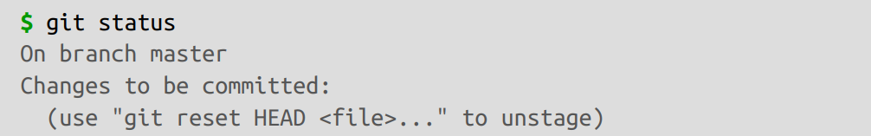
수정하고 저장소에 저장하기 (3)
파일을 새로 추적하기
git add 명령으로 Git에서 파일을 새로 추적할 수 있음

Slide 10
실습 – 로컬 저장소
Git 기본 명령어
명령어 | 설명
git init | 저장소의 생성(.git 폴더가 만들어짐)
git add <filename> git add --all | 저장소에 파일 추가(staging area로 올라감)
git commit –m “message” | 저장소에 변경 내용 반영
git config | git 설정(사용자 정보 설정, 설정 확인 등)
git status | 저장소 상태 확인
git diff | 이전 버전과 비교해 다른 점 나타냄
git log | 로그 상태 보기

Slide 11
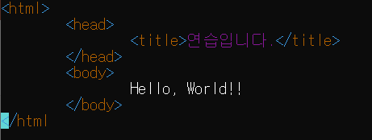
실습1 – 로컬 저장소
명령을 실행하고 난 후 반드시
git의 상태를 확인하세요!
다음의 지시 사항에 맞추어 실행 하시오.
각자의 id로 사용자 계정과 비밀번호를 만든다(ex. gildong / 1111).
만들어진 각자의 id로 우분투에 로그인한다.
자신의 홈디렉토리에 working directory인 project01 디렉토리를 생성시킨다.
git에서 사용할 사용자 정보를 설정한다(“홍길동” / “gildong@naver.com”).
project01 디렉토리에 local repository를 생성한다.
hello.html 파일을 working directory에 작성한다.
위의 파일을 추적가능하도록 staging area에 올린다.
위의 파일을 local repository에 저장한다(message는 “first commit”).
/home
gildong
user01
project01
hello.html
.git
…
…

Slide 12
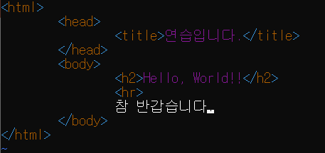
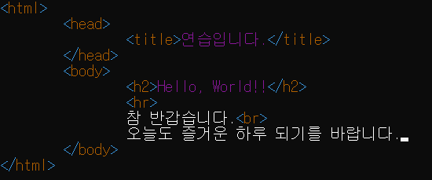
실습2 – 로컬 저장소
hello.html파일을 다음과 같이 변경(modify)하고 위의 7, 8번을 반복한다(message는 “second commit”)
hello.html파일을 다시 한번 다음과 같이 변경(modify)하고 위의 7, 8번을 반복한다(message는 “third commit”)
git의 로그 상태를 확인한다.

Slide 13
사용자 계정/비밀번호 만들기
sudo useradd –m gildong
sudo passwd gildong //비번은 반드시 dit로 할 것
다른 계정으로 로그인하기
su – gildong
git 사용자 정보 등록
git config --global user.name “Hong, gildong”
git config --global user.email “gildong@email.com”
설정 확인
git config –-list

Slide 14
branch
사용자 계정/비밀번호 만들기
sudo useradd –m gildong
sudo passwd gildong //비번은 반드시 dit로 할 것
다른 계정으로 로그인하기
su – gildong
git 사용자 정보 등록
git config --global user.name “Hong, gildong”
git config --global user.email “gildong@email.com”
설정 확인
git config –-list

